Slide 1
起初神创造天地 创1：1-13 徐理强长老 CGCM_04.2021

Slide 2
创世纪1：1-13. 起初,上帝創造天地.地是空虛混沌,深淵上面一片黑暗;上帝的靈運行在水面上.上帝說:要有光,就有了光.上帝看光是好的,於是上帝就把光和暗分開.上帝稱光為晝,稱暗為夜.有晚上,有早晨,這是第一日.上帝說:眾水之間要有穹蒼,把水和水分開.上帝就造了穹蒼,把穹蒼以下的水和穹蒼以上的水分開.事就這樣成了.上帝稱穹蒼為天.有晚上,有早晨,這是第二日.上帝說:天下面的水要聚集在一處,使乾地露出來.事就這樣成了.上帝稱乾地為地,稱聚集在一起的水為海.上帝看為好的.上帝說:地要長出植物,就是含種子的五穀菜蔬,和會結果子,果子裏有種子的樹,在地上各從其類.事就這樣成了.於是地長出了植物:含種子的五穀菜蔬,各從其類;會結果子,果子裏有種子的樹,各從其類.上帝看為好的.有晚上,有早晨,這是第三日.

Slide 3
创世纪与现代科学的矛盾
创世记第一章创造的年代和七天创造的次序好像跟现代科学发现有矛盾
我自己60年前信主后对圣经与科学的矛盾有很多挣扎
我自己的跨越是从理解神的两种启示开始

Slide 4
起初神创造天地
圣经的启示是意义道德的启示
神在大自然的启示是机制/方法的启示
创世记一开始就说起初神创造天地
否定宇宙本身是神:否定泛神、多神论
可是这句话本身带出很多机制疑问
起初:什么的起初?Beginning of What?
时间？宇宙？
起初之前是什么？起初之前神在哪里？神在时间之中还是超越时间？

Slide 5
圣经要对我们说什么
圣经没有提供所有的答案,特别没有提供机制的答案
圣经启示的内容：1.创造天地的神，救赎的主，道成肉身的耶稣
2.我们生命的意义；人生的问题、目标与价值；如何归向神、与神同行
除了圣经的特殊（道德与价值）启示，神还有另外一个普通启示：启示创造天地的机制,过程,方法:对我们提供另外一种的答案

Slide 6
神特别启示与普通启示
特别启示提后3:15-17这圣经能够使你有智慧，可以因信基督耶稣得着救恩.全部圣经都是神所默示的,在教训、责备、矫正和公义的训练各方面,都是有益的;为要使属神的人装备好,可以完成各样的善工.
普通启示罗1:19,20 神的事情人所能知道的,原显明在人心里,因为神已经给他们显明. 自从造天地以来,神的永能和神性是明明可知的,虽是眼不能见,但借着所造之物就可以晓得,叫人无可推诿.

Slide 7
死亡从不同的层面和角度看
死亡 | 圣经(意义） | 科学(机制）
原因 | 人犯罪堕落 | 末端体缩短
本质 | 人与神隔离; 人生充满矛盾 | 生理活动停止
解决 | 悔改重生;生命更新 | 修补末端体:靠 锻炼;营养;压力

Slide 8
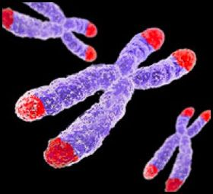
Telomeres: 端粒:控制生命长短

Slide 9
端粒体随年龄缩短

Slide 10
新生命的出现：不同层面的答案
圣经 | 科学
神创造 圣灵重生 | 交配 克隆 改变基因

Slide 11
工作:用大自然启示与神同工赛28:23-26
你们要侧耳听我的声音...农夫怎会不断耕犁来撒种呢?他怎会不停的开垦耕地呢?他犁平了地面,不就撒种小茴香caraway, 播种大茴香 cummin, 按行列种小麦 wheat, 在指定的地方种大麦 barley, 在田边种粗麦 spelt吗? 因为他的神教导他,指教他正确的方法.
农夫从神在大自然的启示中，领悟出耕田的方法

Slide 12
神在大自然中的启示赛28:27-29
打小茴香是不用尖耙 sledge的,轧大茴香也不用碾轮 cartwheel;而是用杖 rod打小茴香,用棍 stick打大茴香. 做饼的谷粒怎么要碾碎的呢?从来没有人碾碎它们... 这也是出于万军之耶和华,他的谋略奇妙,他的智慧广大.
同样，农夫从神在大自然的启示中，领悟收割和处理五谷的方法
我们日常生活的操作，都必须从大自然启示中了解应用大自然的原则机制
科学是从了解大自然机制然后整理出来的知识

Slide 13
目前科学对天地年龄的理解
目前科学一致认为：宇宙从138忆年(13.8 billion years)前以大爆炸开始
Big Bang理论：Georges Lemaître 1894-1966 比利时天主教神父 1927 提出
当时科学家并不相信这理论：认为宇宙无始无终；连《爱恩施坦》都说这理论是信仰造成的偏见
Lemaitre没有得诺贝尔奖
目前科学认为地球 45.5忆年(4.55billion) 前形成

Slide 14
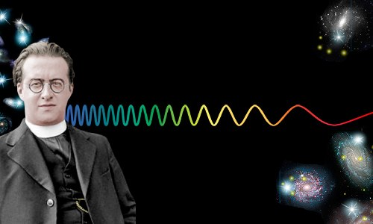
Georges Lemaître： Red Shift

Slide 15
创造的七天：四个主要的理论
1.字面论Literal：七天就是今天的七天；地球的时间（young earth）大概一万年；用挪亚洪水的压力来解释地质年龄的证据
2.再造论Reconstruction：创1：2 地是空虛混沌,深淵上面一片黑暗 可能说明神原来的创造之后有一段时间的差距,然后创1：3-27 七天创造其实是神第二次再创造
3.协和论Concordist：一天其实是一段很长的时期在你看來，千年如已過的昨日，又如夜間的一更 诗90：4
4.文学论Literary：创世记用文学体裁写出神创造天地庄严美丽，焦点在创造的神

Slide 16
文学式描述：创造的头六天
以分开创造环境空间 | 装饰环境空间
第一天 光 | 第四天 天上的光体
第二天 天，穹苍 穹苍上下的水 | 第五天 飞鸟 鱼类
第三天 地 植物 | 第六天 动物 人

Slide 17
神创造天地：圣经（不是科学）的观点
宇宙是神创造的，神是天地的主
所以世界、人生有目的，意义价值
创世记并不从科学的层面与角度来讨论创造的历史或机制
寻找了解神创造的历史与机制是科学的领域与责任
创世记告诉我们：神是创造的主，人是照着神的形象被造的
所以：三个应用

Slide 18
1.研读神的两个启示
19世纪以前，基督徒对神在大自然的启示不太了解；所以认为圣经可以提供机制的答案
假如可能,今天让我们研读神的两个启示：读圣经，也研读自然科学
可惜今天很多基督徒仍然想从圣经中找大自然现象机制的答案
盼望神赐下清晰的头脑给教会,解决60年没有进步的悲哀

Slide 19
2.敬拜追求创造真神的人生
我们很容易追求世界上的事与物：金钱，名誉，地位，权力，感情，感受，安全。。。
因为他们很容易满足我们，我们很渴望、很需要这些满足
可是，这种满足也很快带来虚空、失望、埋怨、痛苦、斗争
圣经称这些是《假神》、《偶像》
圣经告诉我们：除了创造天地的神以外，我们不可敬拜别的神

Slide 20
3.今天我们压力的考验
外面很成功;内心有充满压力无奈
事情没完没了,做起来有一头烟的感觉
我們四面被困…內心迷茫…被追打…被擊倒在地… 林后4:8,9
二、三十年来《大众心理学》Pop-Psychology 鼓励用《过度补偿》《矫枉过正》心态 Over- compensation 来应付压力、歧视、与无奈
Fat is Beautiful
圣经好像不是这么说

Slide 21
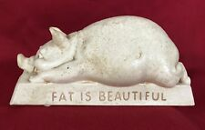
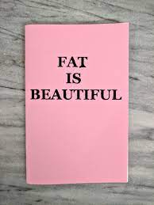

Slide 22
3.压力的考验
当我們四面被困…內心迷茫…被追打…被擊倒在地(林后4:8,9) 的时候
让我们思想创造天地的主
誇口的,當指著主誇口 林前1:31
洪水泛滥的时候,耶和華坐在洪水之上為王 诗篇29：10
我的仇敵啊,不要向我誇耀.我雖被击倒在地,却仍要站立起來;我雖被困在黑暗裏,耶和華卻要做我的光 弥7:8

Slide 23
创造天地的主
从黑暗中造光
从混乱中造次序
从破碎中造医治
从死亡中造复活

Slide 26
3.今天我们压力的考验
外面很成功
内心有无限压力无奈
二、三十年来《大众心理学》Pop-Psychology 鼓励用《过度补偿》《矫枉过正》心态 Over- compensation 来应付压力与无奈
Fat is Beautiful

